Slide 1
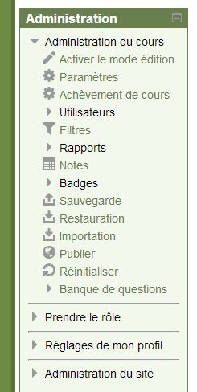
AJOUTER UN FICHIER

Slide 2
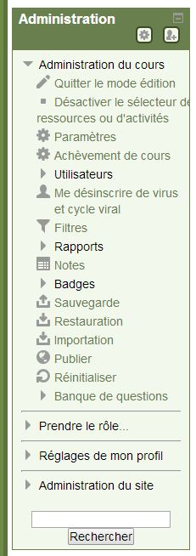
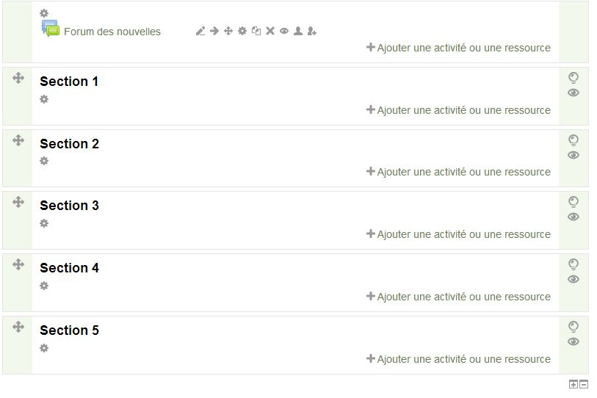
AJOUTER UN FICHIER
Pour rajouter un fichier cliquer sur cette partie
Quand on active le mode édition, en dessous de chaque section apparaît « ajouter une activité ou une ressource »
Cliquer dessus pour ajouter un fichier, une image, une vidéo etc….

Slide 3
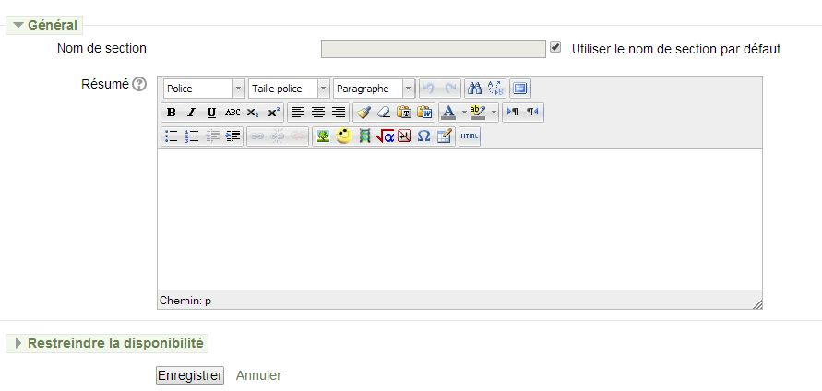
AJOUTER UN FICHIER
Entrer ici le nouveau nom ex : formation moodle
Décocher cette case pour pouvoir donner le nom que vous voulez à cette section. Par défaut si elle est cochée elle aura comme nom section 1

Slide 4
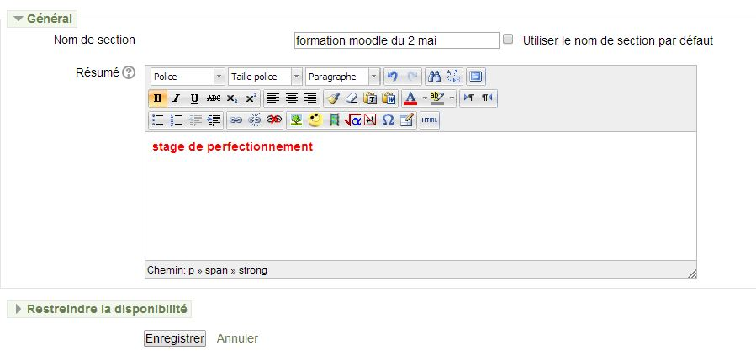
AJOUTER UN FICHIER
Vous pouvez rajouter ici des informations supplémentaires au titre de la section. L’avantage ici c’est que l’information peut être modifiée grâce à la barre d’outils en cliquant sur « afficher »

Slide 5
AJOUTER UN FICHIER
Pour rajouter un fichier cliquer sur cette partie
Première section modifiée

Slide 6
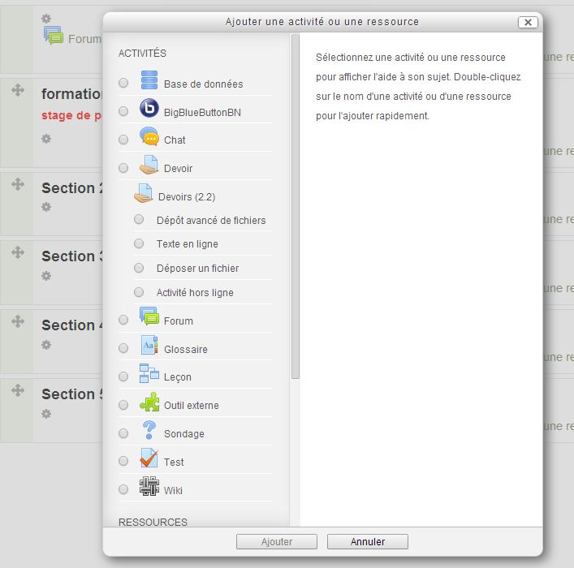
AJOUTER UN FICHIER
Choisir dans cette liste : ajouter un fichier

Slide 7
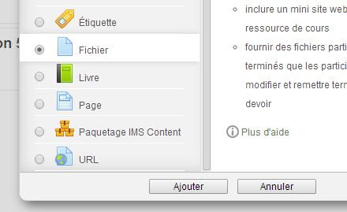
AJOUTER UN FICHIER
Choisir dans cette liste : ajouter un fichier

Slide 8
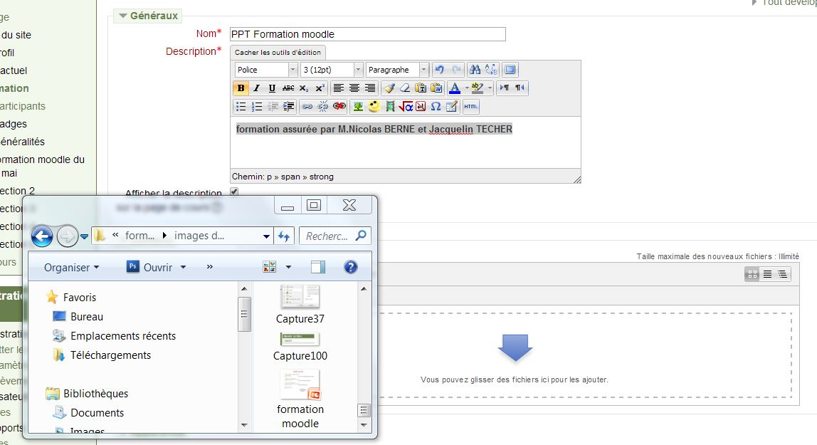
AJOUTER UN FICHIER
Rentrer ici les informations sur votre fichier
Ne pas oublier de cocher cette case pour faire apparaître les informations dans description*
Choisir dans cette liste : ajouter un fichier
Faire glisser tout simplement votre fichier de votre explorateur vers cette boîte où la flèche clignote

Slide 9
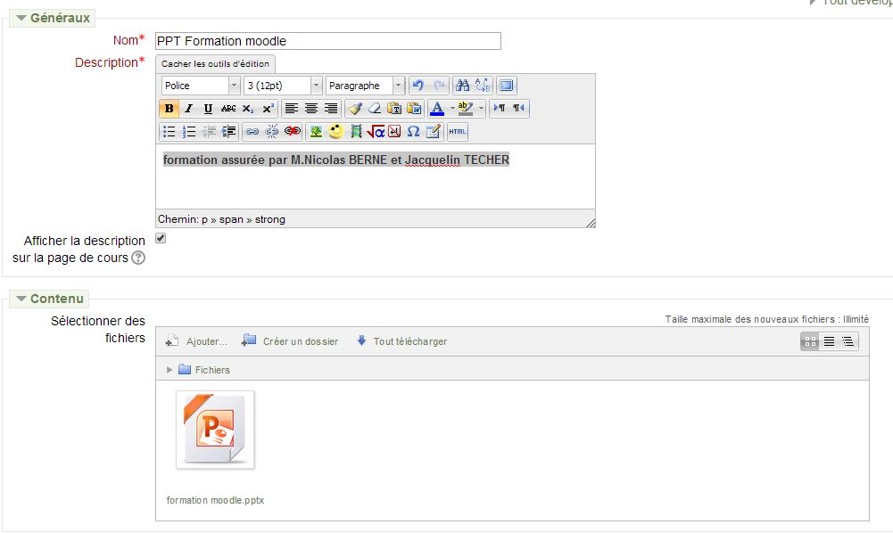
AJOUTER UN FICHIER
Voilà le résultat

Slide 10
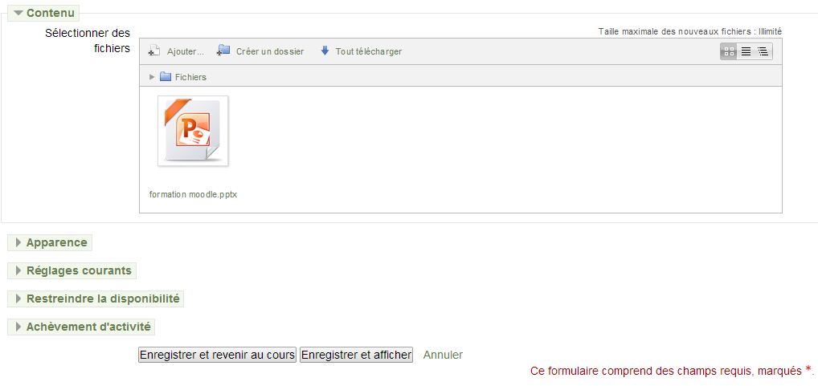
AJOUTER UN FICHIER
A paramétrer obligatoirement
Uniquement si vous désirez suivre les activités des élèves

Slide 11
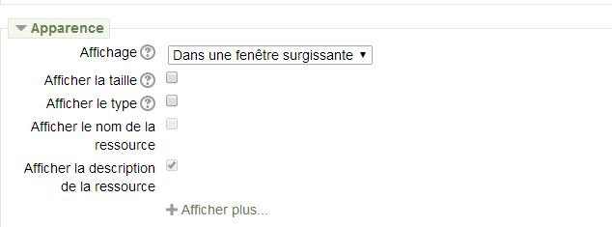
AJOUTER UN FICHIER
Permet d’ouvrir votre document dans une autre fenêtre que celle de moodle ce qui est pratique

Slide 12
AJOUTER UN FICHIER
Si vous avez coché la case suivi d’achèvement dans les paramètres du cours apparaîtra cette case qui vous permettra de suivre l’avancement des activités des élèves

